Slide 1
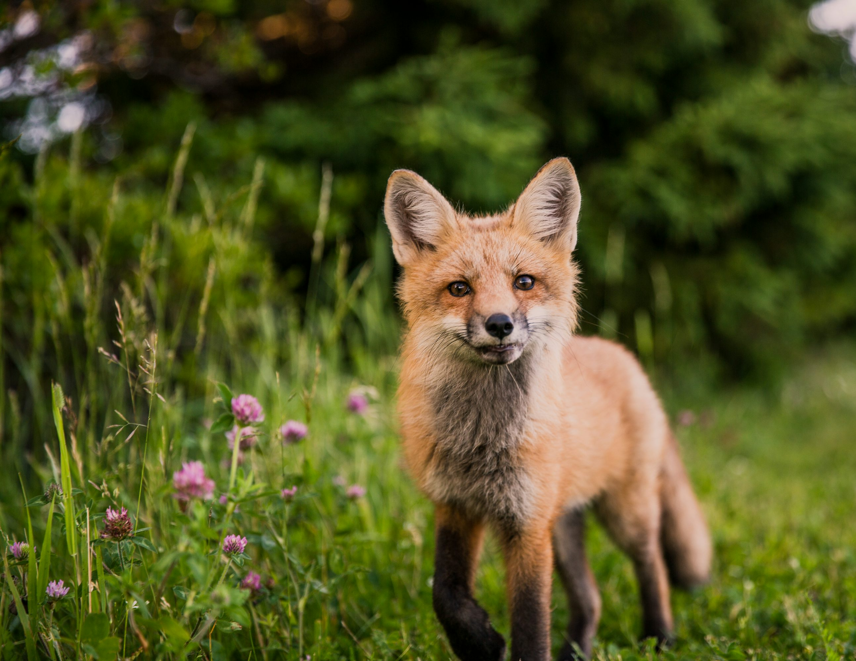
PAMETNA SPLETNA REŠITEV NA PODROČJU LOVSTVA ZA SPREMLJANJE DIVJADI
Avtorji: Mia Grbec, Jan Mikuš, Žiga Kovač
Mentor: Rok Rupnik

Slide 2
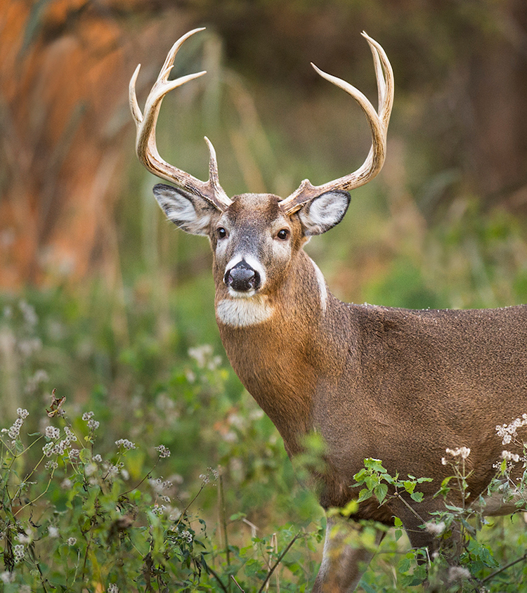
KLJUČNI IZZIVI IN REŠITEV
Projekt se osredotoča na aktualne probleme:
kmetje: škoda, ki jo povzroča divjad,
lovci in naravovarstveniki: pomanjkanje zanesljivih podatkov o gibanju živali.
Rešitev se skriva v razvoju digitalne platforme, ki omogoča:
sprotno beleženje opažanj divjadi,
deljenje podatkov med kmeti, lovci in naravovarstveniki,
načrtovanje ukrepov na podlagi zbranih podatkov.

Slide 3
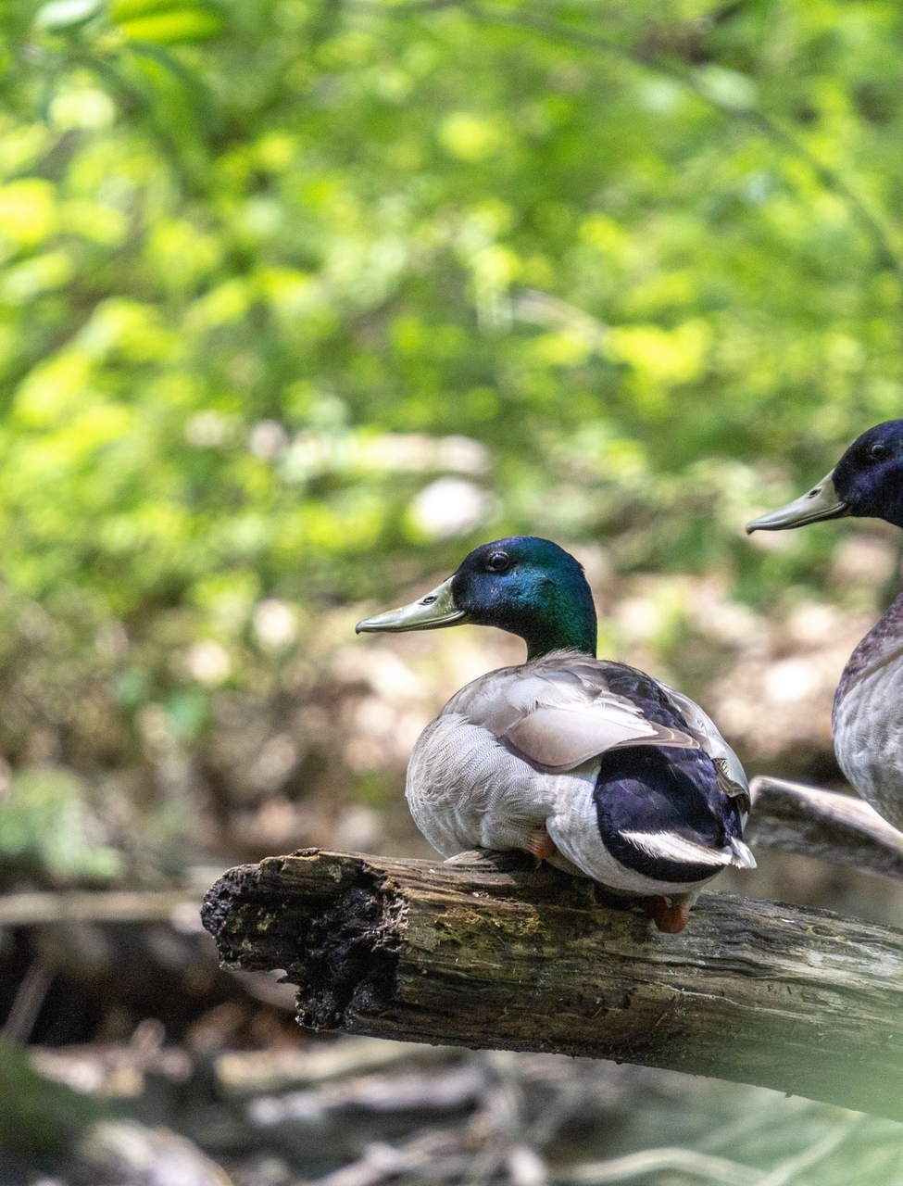
CILJI PROJEKTA
Razvoj aplikacije z naslednjimi funkcionalnostmi:
poročanje opažene divjadi v realnem času,
objava lokacije opažene divjadi s pomočjo geolokacije,
interaktivni zemljevid z vsemi aktivnimi prijavami na določenem območju,
sistem za samodejno obveščanje kmetov, ko se divjad približa njihovim površinam,
napovedovanje lokacije divjadi na podlagi jakosti in časovne bližine objav, …
Projekt ne bi reševal le ekonomske in ekološke učinkovitosti, ampak bi hkrati blagodejno vplival tudi na ozaveščenost javnosti o poslanstvu lovcev.

Slide 4
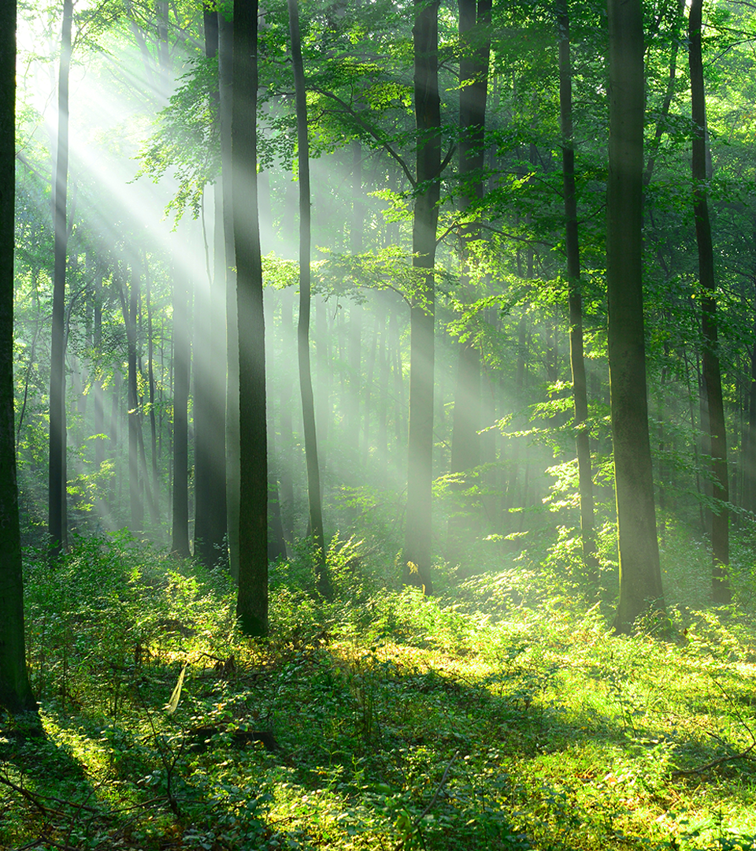
Vpliv na skupnost
Približevanje narave širši javnosti
Aplikacija ponuja vpogled v gibanje divjadi tudi laikom. Narava postane bolj razumljiva in dostopna.
Ljudje začnejo prepoznavati pomen sledenja živalim za varovanje ekosistema.
Nova vloga lovca v očeh skupnosti
Lovec ni več dojet kot nekdo, ki strelja, temveč kot opazovalec, varuh in analitik naravnega prostora.
Podatki iz sistema pokažejo, da so lovci pogosto prvi, ki zaznajo spremembe v naravi (bolezni, selitve, vpliv človeka).

Slide 5

UPORABLJENE TEHNOLOGIJE
Spletna aplikacija je zgrajena s pomočjo:
Laravela (backend),
Angularja (frontend),
MySQL podatkovne baze,
leaflet.js knjižnice za interaktivne zemljevide in,
javaScripta za izračune, prikaz ter interaktivnost.

Slide 6

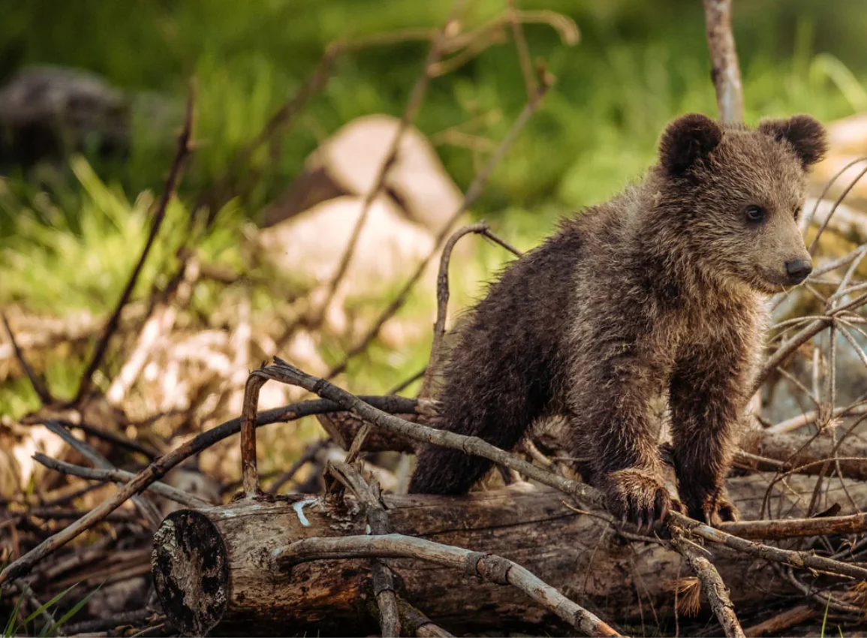
INTERAKTIVNOST REŠITVE
Interaktivni zemljevid:
Uporabnik izbira dogodke, si ogleda podrobnosti in filtrira prikaz glede na vrsto divjadi, časovno obdobje ali območje.
Hiter vnos opazovanj:
Intuitiven obrazec za oddajo opazovanj z možnostjo dodajanja fotografij in samodejnim zajemom GPS lokacije.
Vizualna povratna informacija:
Prikaz oddanih podatkov na zemljevidu v realnem času.

Slide 7
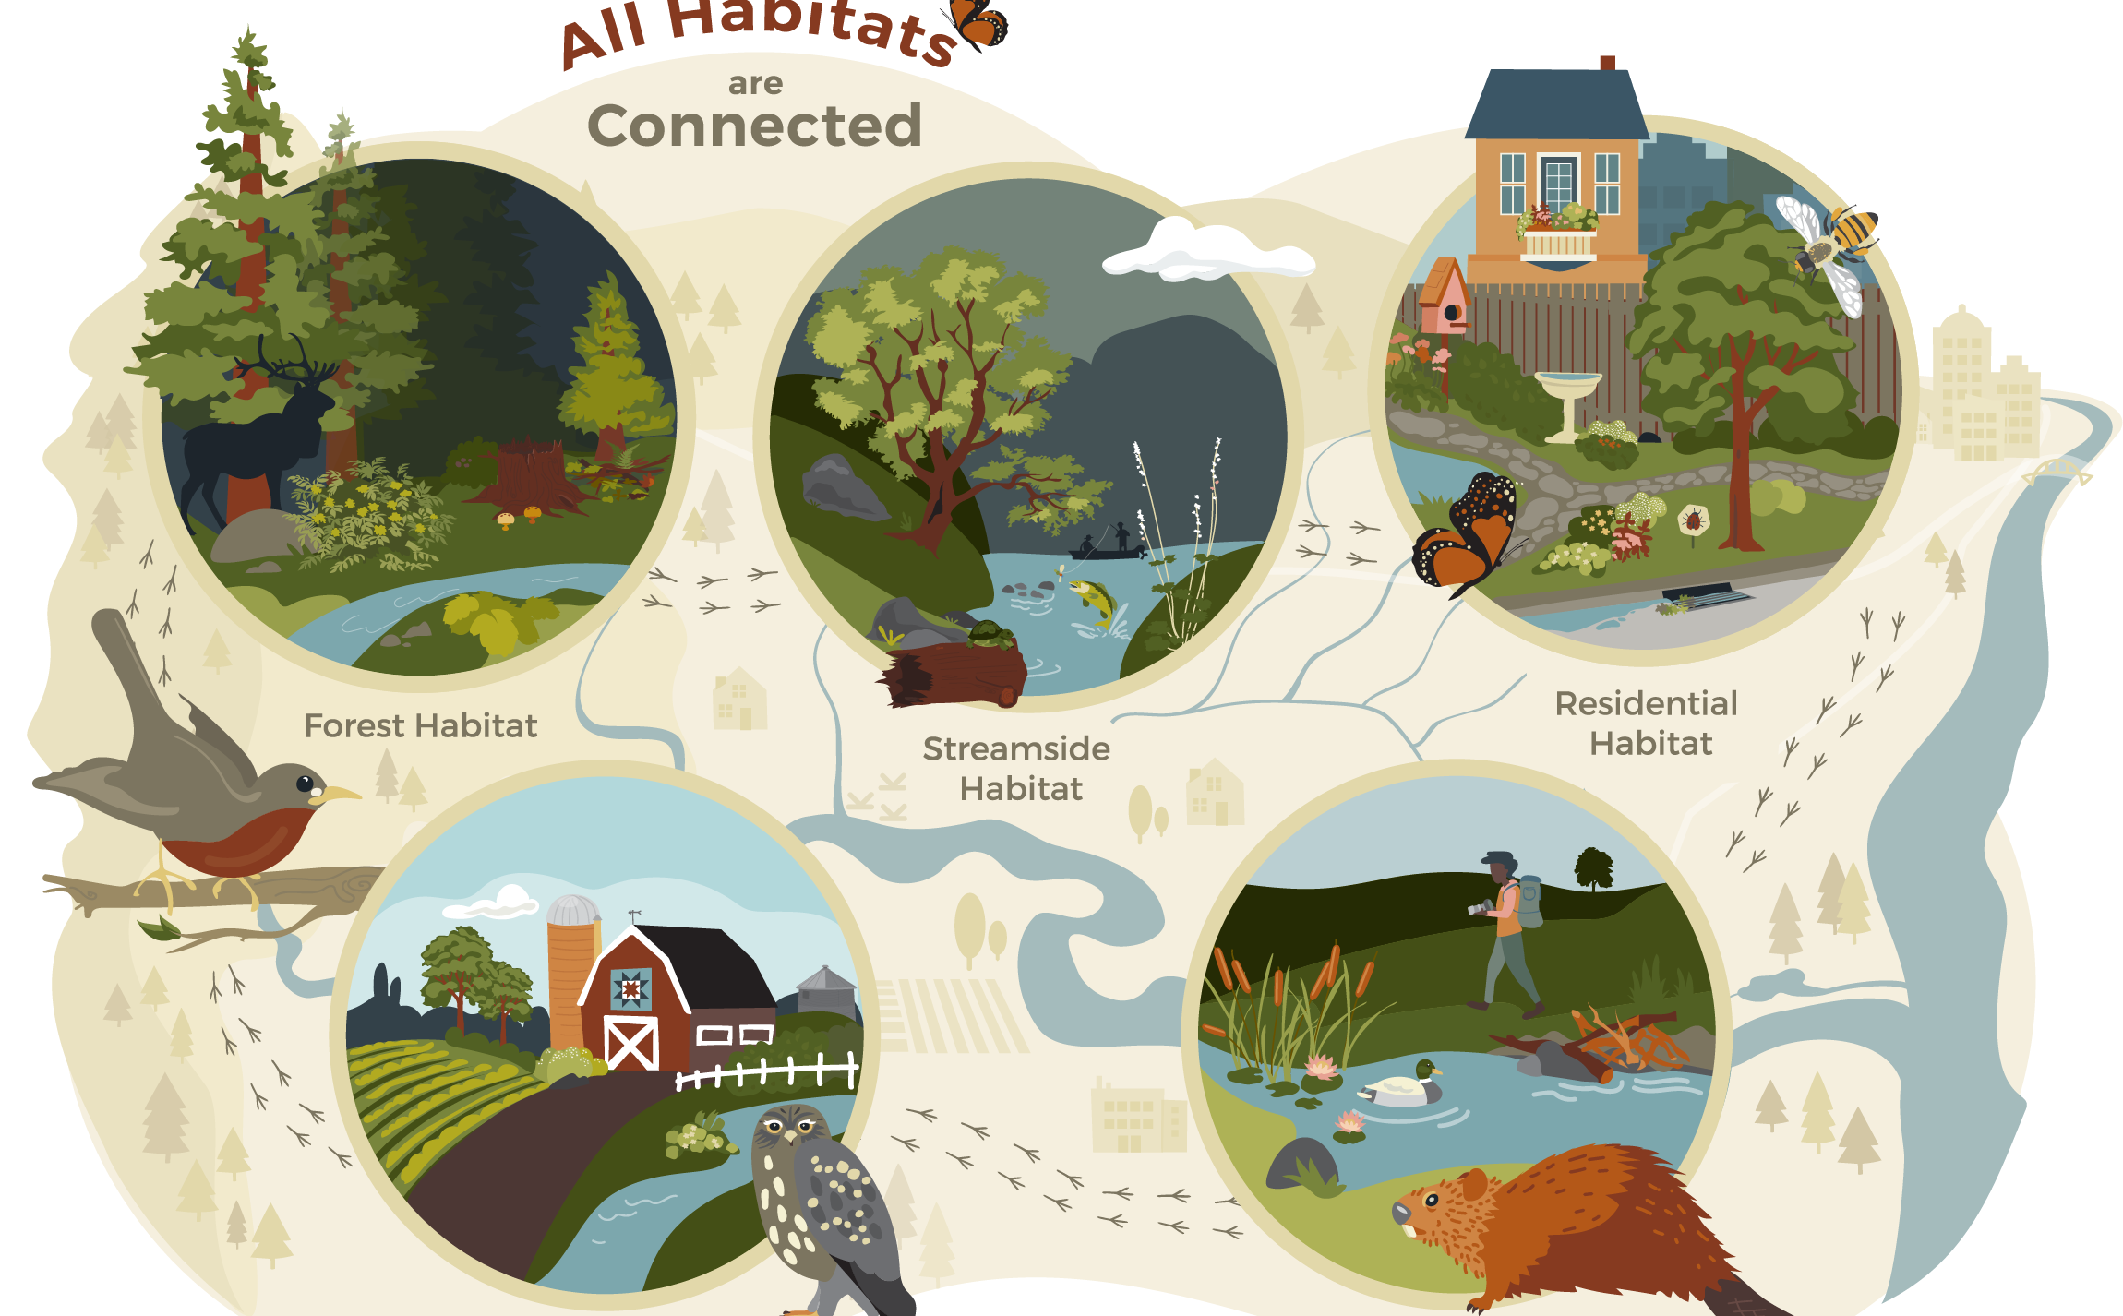
VIZIJA RAZVOJNE EKIPE
Pri projektu je zelo pomembno, da ima razvojna ekipa dolgoročno vizijo:
razširitev na več vrst divjadi in različnih habitatov,
integracija z mobilnimi aplikacijami,
možnost aktivnega sodelovanja z lokalnimi in državnimi naravovarstvenimi organizacijami,
širitev projekta na mednarodno raven za podporo trajnostnemu upravljanju naravnih virov.

Slide 8
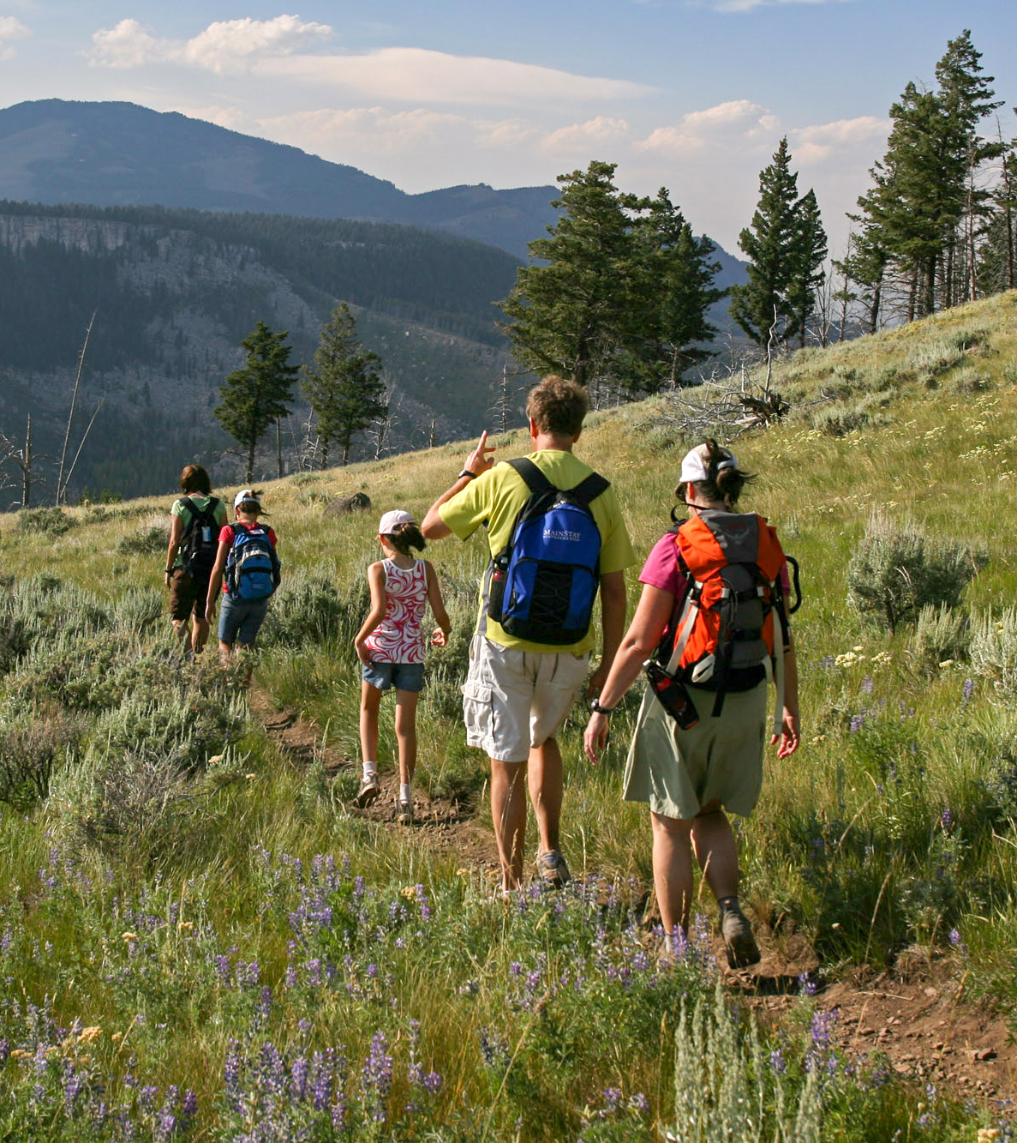
Pomen narave za človeka
Zavedajmo se neprecenljivega:
gibanje v naravi zmanjšuje stres in izboljšuje duševno zdravje,
opazovanje živali nas vrača k radovednosti in zavedanju, da smo del večjega sistema,
narava in živali so del kulturne dediščine v ljudskih pripovedih, simbolih, umetnosti,
ohranjanje divjih živali pomeni tudi ohranjanje zgodovine in identitete naroda.

